Slide 1
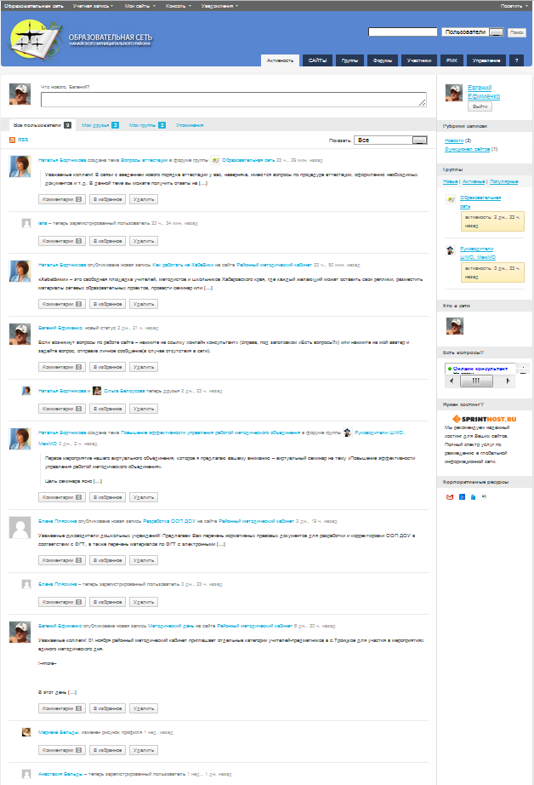
МЫ ПЕРЕЕХАЛИ!
Новый адрес нашего образовательного портала http://obrnan.ru
Причины переезда:
Требования Министерства образования
Смена системы управления контентом
Поисковая оптимизация
Как будет осуществляться переход:
Администраторы должны зарегистрироваться
Произойдет перенос материалов со старого сайта (в полуавтоматическом режиме)
Удаление материалов старого сайта с размещением ссылки на новый адрес
Администраторы сайтов вручную добавляют и назначают права пользователям их сайтов.
Участники команды информатизации проводят обучение по использованию системы в своём образовательном учреждении. Команда информатизации должна быть расширена.

Slide 2
Для чего нужна образовательная сеть?
Целевая аудитория портала.
Сеть создана для повышения эффективности взаимодействия педагогов, учеников и родителей. Все категории пользователей имеют возможность публикации материалов и участия в обсуждениях.
Возможности пользователей сети.
Личный профиль. Друзья. Обмен личными сообщениями. Вступление, создание и управление группами. Наполнение сайтов. Участие в обсуждениях. Подписка на обновления.
Не существует каких-либо функциональных ограничений для разных ролей пользователей, каждый участник имеет возможность затребовать нужную функцию или предложить её реализацию.
Сайты образовательной сети.
Помимо сайтов образовательных учреждений возможно размещение личных сайтов педагогов и ученических сообществ. Основанием для выделения отдельного сайта может служить любая творческая деятельность, выходящая за рамки конкретного учреждения и не вписывающаяся в сетевое представление.
Заявки на создание сайтов будут обрабатываться вручную. Пока что…

Slide 3
Пользователи
Роли пользователей и доступ к материалам.
Группы
Участник – имеет право на просмотр группы и добавление материалов в форуме и других расширениях группы. Участвует в ленте обсуждений.
Модератор – может редактировать размещенные материалы и снимать их с публикации при обнаружении нарушений.
Администратор – управляет расширениями группы, назначает права пользователям и обрабатывает заявки на вступление. Администратор группы может интегрировать её с сайтом, на котором он также обладает административными привилегиями.
Сайты
Участник – имеет доступ только для чтения и комментирования материалов.
Автор – может публиковать и редактировать свои записи, публикация будет произведена только после проверки редактором или администратором сайта. Порядок публикации материалов может быть изменён администратором.
Редактор – имеет доступ на изменение чужих публикаций, разрешает или запрещает их размещение на сайте. Редактор не может изменять страницы, созданные администратором.
Администратор – имеет все вышеуказанные привилегии, а также: добавляет и назначает права пользователям, управляет функционалом сайта (активирует нужные плагины), изменяет внешний вид и представление.
При интеграции группы и сайта права пользователям могут назначаться автоматически.

Slide 4
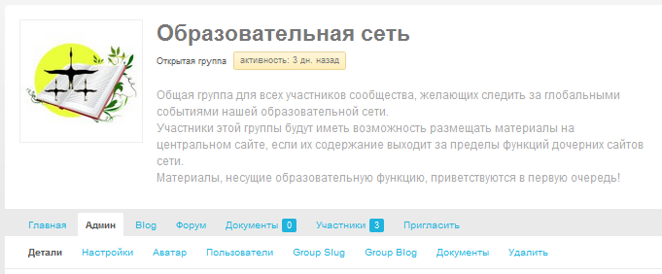
Пользовательские сообщества
Возможные типы сообществ
Методическое объединение
Образовательное учреждение
Детская добровольная организация
Учителя – предметники
Класс
Кружок
Неформальное молодежное объединение
Родительский комитет
И любое другое «околообразовательное» сообщество, уместное в образовательной системе.
Уровни доступа в группах
Открытая группа - Любой пользователь сайта может пригласить вас в группу. Эта группа будет отображаться в списке групп и в результатах поиска. Содержание группы и активность будут видны любому пользователю сайта.
Частная группа - Вступить в группу могут только те пользователи, запрос на вступление которых был принят. Эта группа будет отображаться в списке групп и в результатах поиска. Содержание группы и активность будут видны только участникам группы.
Скрытая группа - Вступить в группу могут лишь те пользователи, которых пригласили. Эта группа не будет отображаться в списке групп и результатах поиска. Содержание группы и активность будут видны только участникам группы.

Slide 5
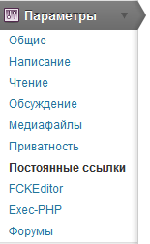
Управление сайтом
Требования к сайтам.
Сайты должны обновляться не реже раза в месяц, основная функция школьного сайта – публикация результатов образовательной деятельности. Нет публикаций – соответственно под сомнением результаты (министерство производит регулярный мониторинг)
На сайте не должна размещаться сторонняя реклама, кроме рекламы спонсоров учреждения и публичных образовательных ресурсов
Создание сайта. Первоначальные настройки.
Для входа в панель управления сайтом необходимо нажать «консоль» в верхнем (чёрном) меню. Для входа Вы должны быть авторизированы.
Основные настройки будут выставлены при создании сайта, но со временем Вам, возможно, потребуется внести свои изменения. Сделать это можно в разделе «Параметры» панели управления. В зависимости от активированных Вами плагинов это меню будет содержать разные элементы, информация о дополнительно реализованном функционале будет публиковаться на головном сайте образовательной сети.
В этом разделе настраиваются права доступа к сайту и обсуждениям, форматы загружаемых файлов и уровни конфиденциальности материалов.
Рекомендуемая конфигурация постоянных ссылок: «/%postname%.html» (без кавычек).

Slide 6
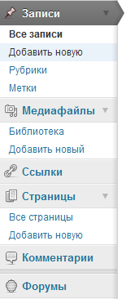
Управление сайтом
Добавление и редактирование материалов.
Все материалы сайта разделяются на два основных типа – статичные (страницы) и динамичные (записи). Статичных материалов, как правило, немного (5-10 на сайт), с помощью страниц публикуются такие данные, как контакты, информация о лицензии и аккредитации, история учреждения, публичный отчёт и т.п.
Все остальные материалы, носящие периодически обновляемый характер необходимо публиковать с помощью записей. Это облегчит навигацию конечному пользователю. Записи группируются по рубрикам.
Типичные названия рубрик: новости, мероприятия, события, классный час, ЭОР, медиатека и т.п.
К статичным материалам относятся и загружаемые файлы, их можно использовать в любой записи/странице и отслеживать статус в меню «Медиафайлы» → «Библиотека». При удалении статьи прикрепленные файлы не удаляются.
Главная страница
По умолчанию на главной странице сайта отображаются последние записи из всех рубрик, это позволяет оперативно следить за обновлениями на сайте. Рекомендуется оставить эти настройки без изменений. Администраторы, которые достаточно хорошо разобрались в системе, могут изменить представление главной страницы в блоке «Параметры» → «Чтение».

Slide 7
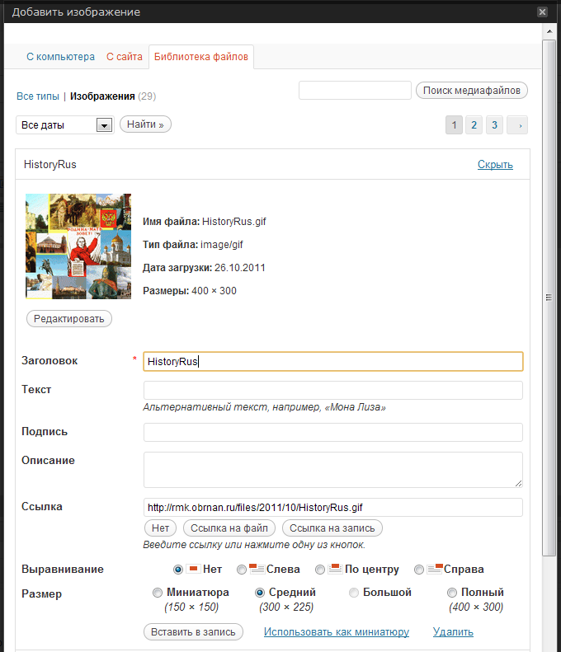
Управление сайтом
Правила публикации изображений.
Часто для улучшения визуального представления в статье используются различные изображения. Поскольку у пользователей сети разные компьютеры (кто-то вообще просматривает с мобильного), для размещения изображений также существуют правила:
Заполняйте поле «Текст» и «Заголовок» это позволит пользователям, у которых отключен показ изображений понять, что на картинке;
Не используйте полный размер без крайней необходимости. В большинстве случаев достаточно выбрать размер «миниатюра» или «средний». По умолчанию щелчок по миниатюре отображает полную версию. Не у всех есть безлимитный интернет, экономьте деньги пользователей и ресурсы сервера;
Если при вставке изображения выбрать ссылку «Использовать как миниатюру» на сайте сети краткое содержание статьи будет отображено вместе с ним.

Slide 8
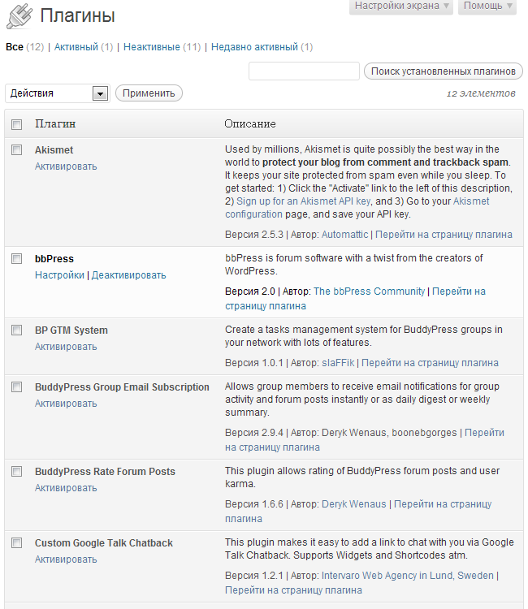
Управление сайтом
Расширение функциональности сайта.
Если Вам требуется дополнительный функционал – загляните в меню «Плагины» в консоли администрирования. Для активации нужной функции достаточно нажать на нужном плагине ссылку «активировать».
Информация о доступных плагинах публикуется на головном сайте в рубриках «Расширение функционала» и «Плагины». Не включайте плагины, назначение которых Вам неизвестно, некоторые из них могут находиться на стадии тестирования и при активации могут повлечь за собой сбои в работе сайта.
Сейчас ведётся работа над локализацией плагина bbpress – это компонент форума для сайта. Пока он доступен только на английском языке, но это вопрос времени.
Инструкция по первичной настройке форума будет опубликована как только завершится перевод.

Slide 9
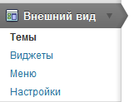
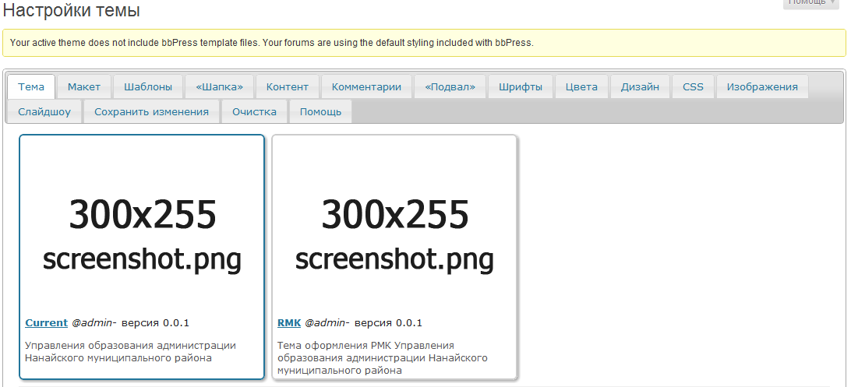
Управление сайтами. Визуальное оформление
Внешний вид сайта можно настраивать согласно своим предпочтениям. Если Вас не устраивают готовые варианты, вы можете выбрать настраиваемую тему Constructor в меню «Темы». Меню «Внешний вид» примет вид как на изображении слева.
← Для изменения темы выберите пункт «Настройки».
В настройках можно выбрать готовый вариант, либо подогнать всё под свой вкус, макет (количество и расположение областей - сайдбаров) цвета фона и ссылок, изображение в заголовке и графические элементы фона.
Изначально заголовок может быть очень крупным и может не поместиться в верхней части сайта.
Для изменения размеров заголовка необходимо выбрать раздел «Шрифты» в настройках темы.

Slide 10
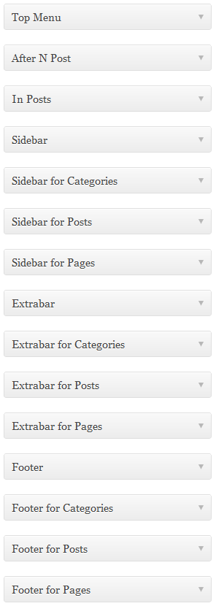
Управление сайтами. Визуальное оформление
Виджеты
В том же меню настраиваются отображаемые на сайте виджеты – специальные блоки, содержащие как статичную, так и динамическую информацию с Вашего сайта. В центральной части отображены доступные виджеты, справа – области, где их можно расположить. Подробнее об областях на примере шаблона Constructor.
Sidebar – боковая колонка для виджетов, располагается справа или слева от контента.
TopMenu – область для расположения в верхнем меню сайта
InPosts – для отображения виджета в теле записи или страницы
After N Post – для отображения виджета в конце записи или страницы
Extrabar – боковая колонка (маленькая) в случае активации в теме соответствующего макета.
Footer – «Подвал» сайта
Вариации Categories, Posts, Pages относятся к представлению сайта соответственно по категориям, записям и страницам.

Slide 11
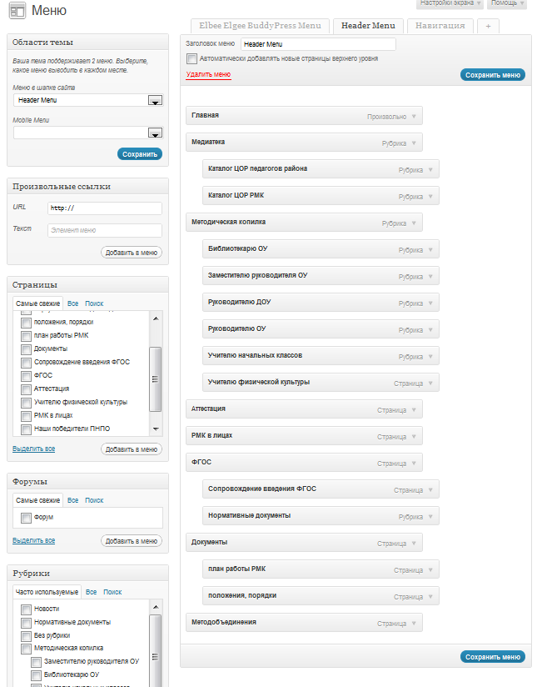
Управление сайтами. Визуальное оформление
Меню
По умолчанию в верхнем меню отображаются созданные страницы. Это можно изменить, зайдя в пункт «Меню» раздела «Внешний вид». Для правильного функционирования верхнего меню в теме Constructor его необходимо назвать «Header Menu» и выбрать его в блоке «Области темы» в «Меню в шапке сайта».
Под блоком «Области темы» располагаются ссылки на страницы и рубрики сайта, которые нужно выбрать и добавить в нужное меню. После добавления пункты меню можно перемещать с помощью мыши. Не забудьте сохранить изменения.
Здесь же можно создать дополнительные меню, которые будут отображаться с помощью виджета «Произвольное меню».
Количество меню ограничено только здравым смыслом. Помните, для отображения рубрик есть виджет «Рубрики», а для страниц «Страницы» этого будет вполне достаточно для простой навигации.

Slide 12
Корпоративная сеть
Для команды информатизации каждого образовательного учреждения будут созданы почтовые ящики вида mail@obrnan.ru – это необходимо для централизованной обработки корреспонденции, защиты от спама и последующего расширения функционала системы.
Также эти ящики будут использоваться для административных целей, на них будут отправляться информационные письма, запросы и прочая деловая корреспонденция образовательной системы.
Почтовый сервис предоставляет корпорация Google и каждому пользователю будет доступно 25Гб для хранения почтовых отправлений. Помимо этого будут доступны такие службы Google как: Talk – агент обмена быстрыми сообщениями, Документы – создание и редактирование документов прямо в браузере, возможно использование офлайн версии, Календарь – гибкий инструмент для планирования рабочего времени, Контакты, Сайты и Видео. Список со временем будет расширен.
В случае внедрения инновационных методик дистанционного обучения школам будет предоставлен доступ к записям DNS их доменных имён для интеграции с нужными им службами сети интернет.

Slide 13
Проблемы, решения.
Куда обращаться в случае возникновения проблем с работой сайта.
По вопросам работы сайта можно обратиться:
Посредством личного сообщения на сайте – для этого нужно зайти в профиль пользователя (или кликнуть на аватар) и нажать ссылку «личное сообщение».
Посредством онлайн чата – в правом сайдбаре сети есть блок «Есть вопрос?», нужно нажать ссылку онлайн консультант и дождаться, пока специалист тех. поддержки присоединится к чату.
Отправить электронное письмо на адрес support@obrnan.ru
Не стесняйтесь задать вопрос, если что-то вызывает у Вас сомнения – лучше спросить, чем исправлять неправильно сделанное.

